Slide 1

二组项目答辩
组长：高祥君
组员：王宇轩 于浩淼 李易为 张登凯
主讲人： 王宇轩

Slide 2

内容简介
1、项目简介
2、团队简介
3、产品展示
4、技术亮点
5、项目总结

Slide 3
项目简介
Neutalk软件可实现
局域网中的用户互发消息、添加好友等功能
用户信息查询、离线消息存储与转发等功能

Slide 4
团队简介
组长：高祥君
评审：刘旭东
配置：客户端界面设计：于浩淼、李易为
    服务端设计：王宇轩、高祥君
    客户端通信接口及整合：张登凯

Slide 5
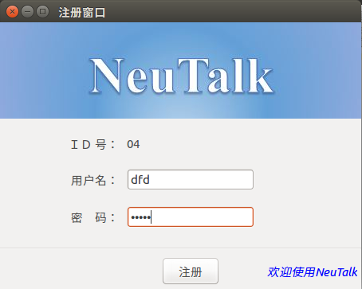
产品展示—注册界面

Slide 6
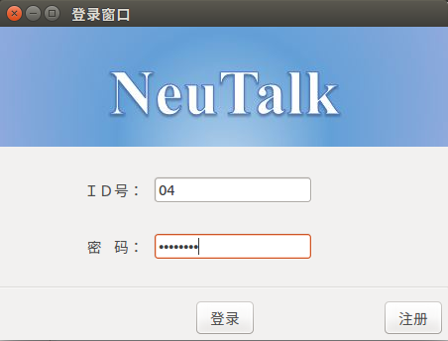
产品展示—登录界面

Slide 7
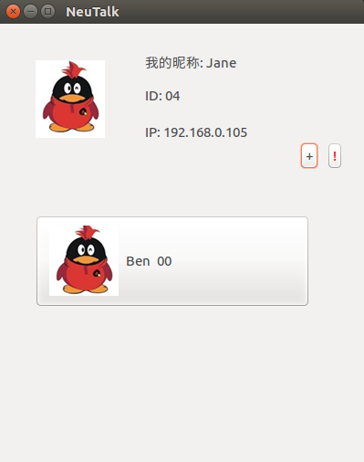
产品展示—主界面

Slide 8
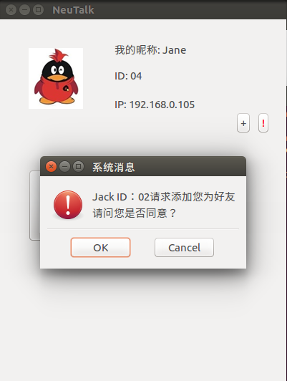
产品展示——添加好友

Slide 9
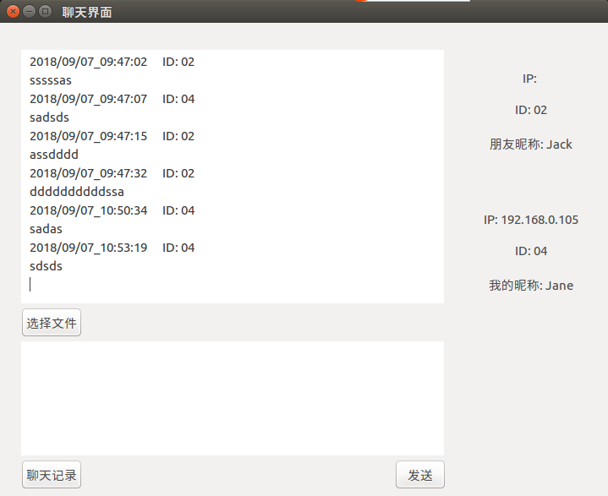
产品展示—聊天界面

Slide 10
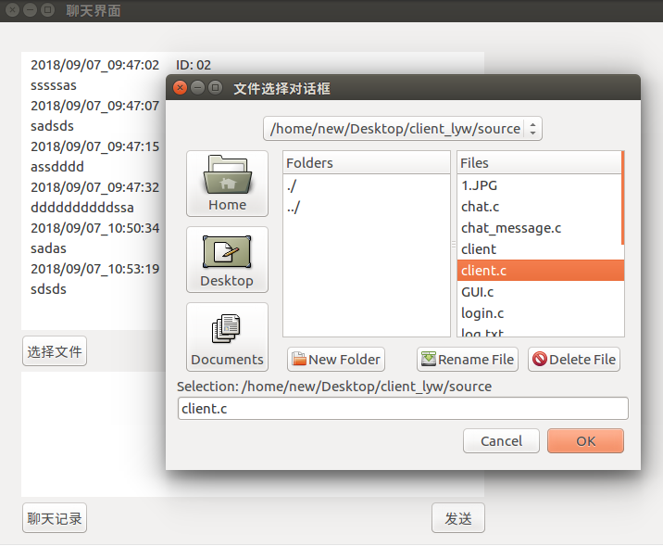
产品展示——文件选择

Slide 11
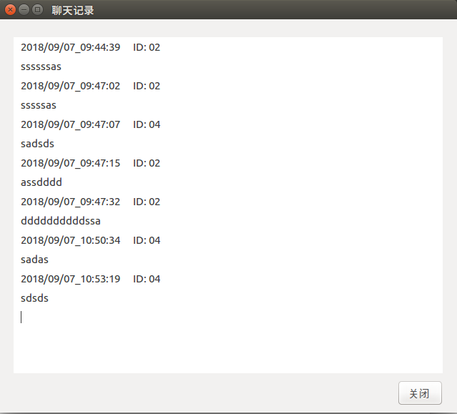
产品展示—聊天记录界面

Slide 12
技术亮点
客户端：
  架构： 多线程 图形界面线程 接受消息线程 发送消息线程
  设计： GUI + 事件触发-响应机制
  核心： 回调函数 + 全局通信变量(字符串) + 全局类型判断变量(整型)
服务端：以接收消息-处理消息-转发消息 为基本架构为每一个用户建一个线程。

Slide 13
技术亮点
服务端与客户端通信机制：
在每条消息前加消息头数字
00注册消息
01登录消息
02普通消息
03查询好友数据
04添加好友请求
05/06接受拒绝好友请求
07好友登录提醒（发往客户端）
08下线消息
99错误处理

Slide 14
项目总结
缺点：客户端服务端链接的架构工作量大 人员少
    对项目整体没有宏观把控
    客户端架构写出来没有及时做测试导致有些功能到最后没有测试完
优点：目的性较强 分工明确
    两端都完成了主要工作

Slide 15

谢谢！

